Slide 1
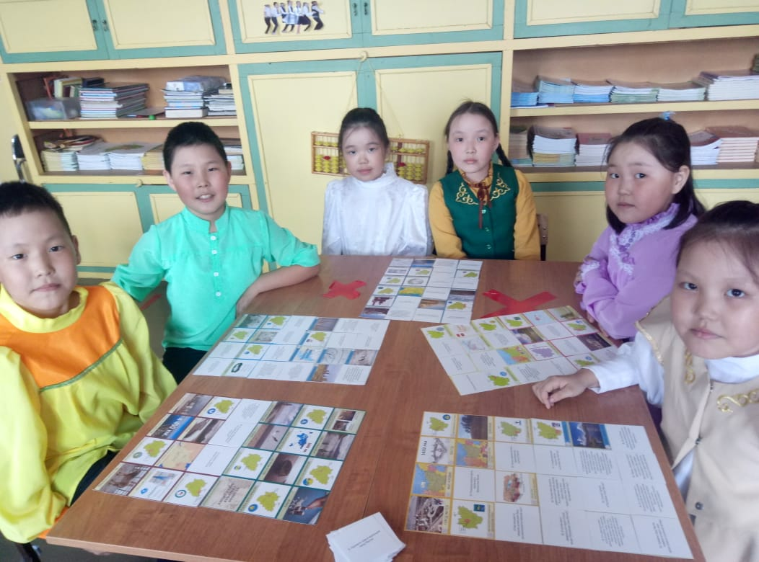
Настольные игры из конского волоса
Леонтьева Айыллаана, Поисеева Катя
Ученицы 5 класса МБОУ «2-Жемконской СОШ»
Хангаласского улуса руководитель Климентова Н.Н.

Slide 2
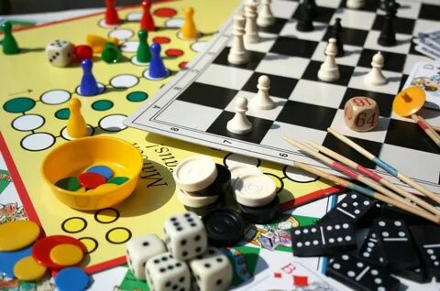
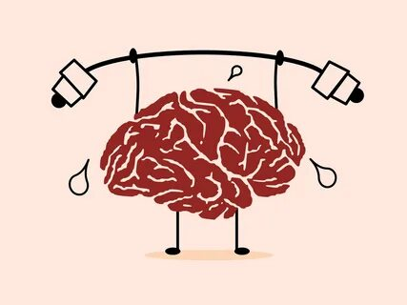
Актуальность:
Одновременно с бурным развитием современной жизни изменились игрушки и игры для детей, такие как компьютеры, телефоны, планшеты и т. д. благодаря современной технике мы играем в течение долгого времени в тишине.
В настоящее время большинство якутских настольных игр забываются, поэтому эти игры внесли в повседневную жизнь детей. Настольные игры развивают мелкую моторику, речь, познавательные способности детей.

Slide 3
Цель: освоение технологии использования якутских народных настольных игр в формировании творческой деятельности детей, разъяснение пользы настольных игр, изготовленных из конских волос.
Задачи:
проникнуть в среду человеческого общения, общение с людьми - это игры, в которых дети учатся разговаривать друг с другом, договариваться, советоваться и приходить к единому мнению.
научить детей решать предлагаемые в играх развивающие задачи через выполнение игровых действий.

Slide 4
Методы исследования:
- Анализирование теоретической литературы.
- Ознакомление с общей технологией обработки конских волос.
Проектирование и конструктирование моделей игр.
Метод эксперимента. Практическая работа по изготовлению настольных игр.
Гипотеза: процесс следования культурным традициям, возрождение способов изготовления предметов прикладного искусства, дальнейшее их развитие способствует сохранению величайшего культурного наследия народа.
Научная новизна исследования заключается в воплощении идеи комбинирования конских волос подручными материалами на изготовления настольных игр с сохранением культурных традиций народа Саха.

Slide 5
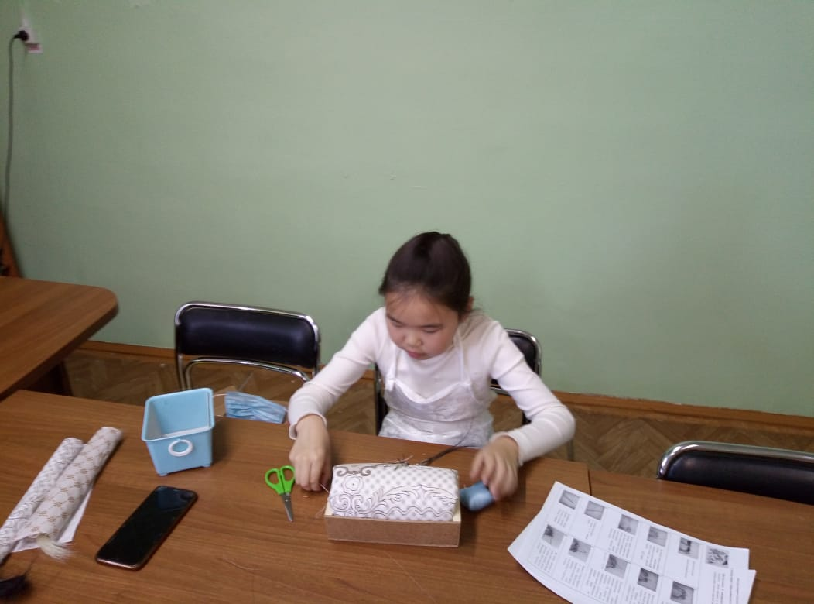
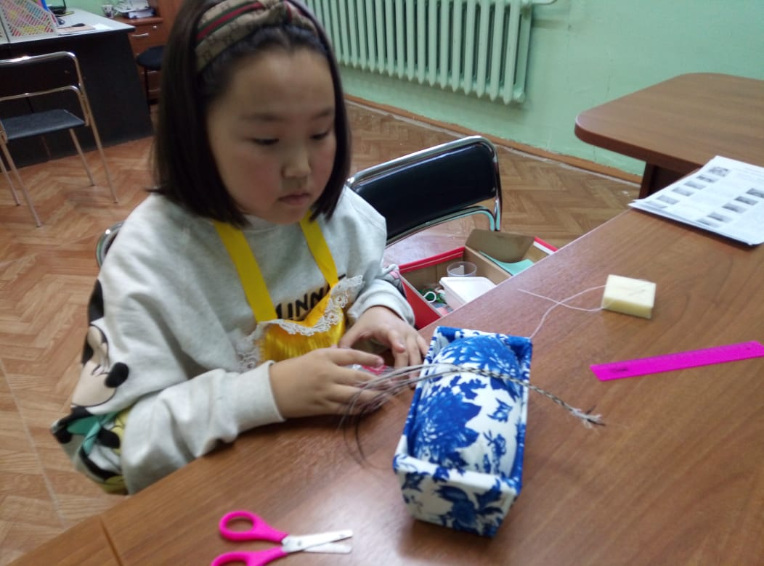
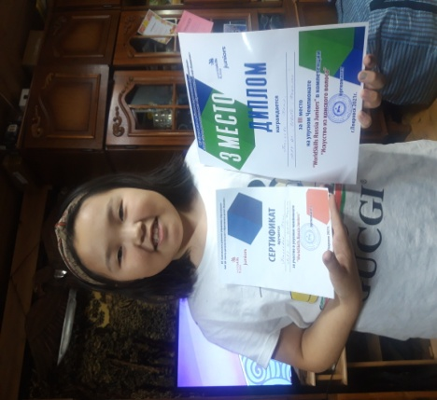
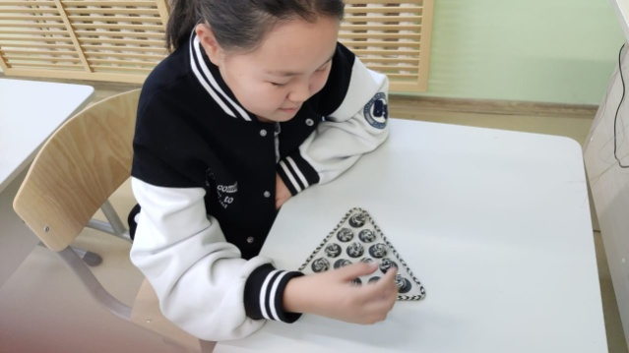
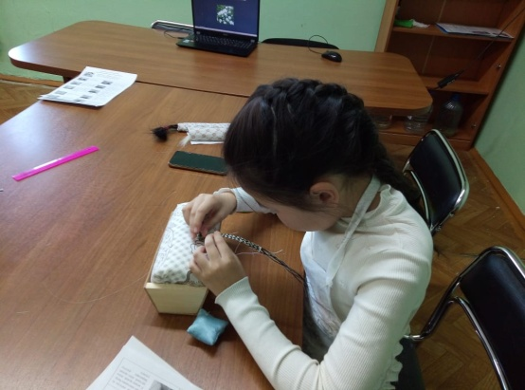
В.Л. Серошевский указывает, что у якутов наряду с древесной корой и кожей в якутском хозяйстве используется конский волос. Из него изготавливают сети, неводы, верёвки, делают дэйбиир от комаров ит.д. Работа с конским волосом – один из самых древних техник изготовления плетеных изделий. Сегодняшний интерес к изготовлению изделий из него связан с широкими возможностями для проявления творчества, доступностью и экологической чистотой этого материала. Занимались с 3 класса в кружке плетения с конским волосом, участвовали в различных конкурсах, занимали призовые места.

Slide 6
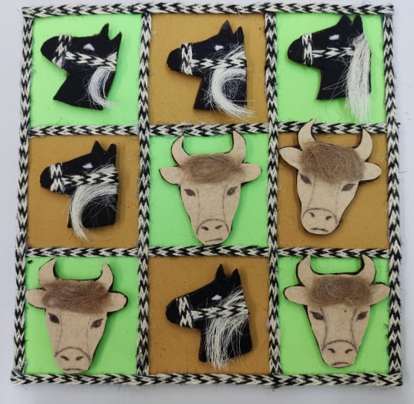
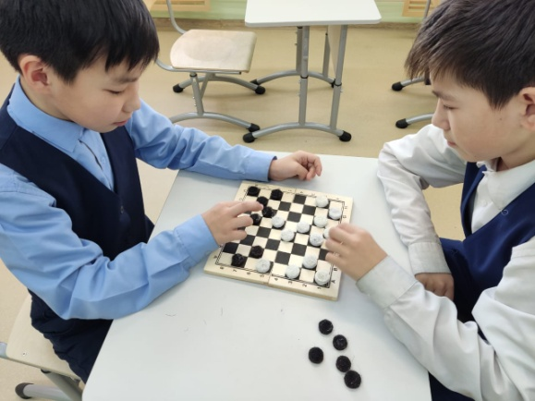
1. Настольная игра «Ньургун Боотур» по олоҥхо П.Ойунского.
Цель игры: Повторить путь богатыря Ньургуна Боотура; соблюдать правило игры, узнать какие препятствия ждут богатыря и как он их преодолевает.Оборудование к игре: поле с сюжетом олоҥхо, кубик, фишки – фигуры, сделанные из глины и конских волос в виде ураса. Дети, во время игры развивают усидчивость, речь, память и пространственное воображение, знакомятся и закрепляют знание сюжета олонхо. Благодаря кубикам и фишкам работает мелкая моторика пальцев.
2. «Далга хаайыы»
Игровое поле «Дал». Количество участников: 2 игрока. На расчерченном 3 на 3 квадрата игровом поле участники по очереди ставят символы, которым играют силуэт коровы и лошади. Побеждает тот, кому удалось выставить три своих символа в ряд.
3. «Сылгыны үүрүү»(«Загон лошадей»)
Оборудование: шахматное поле, диски из стриженного конского волоса. Правила игры: играют 2 игрока, по очереди игроки продвигаются на противоположную сторону, т.е. меняют места, кто быстро доберется на место, тот является победителем.

Slide 7
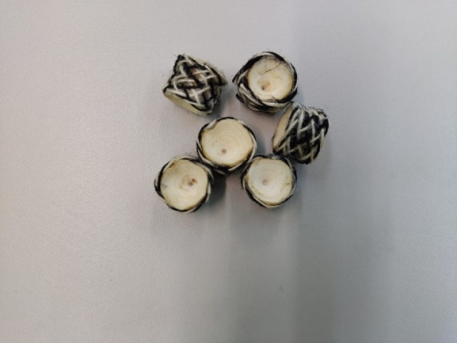
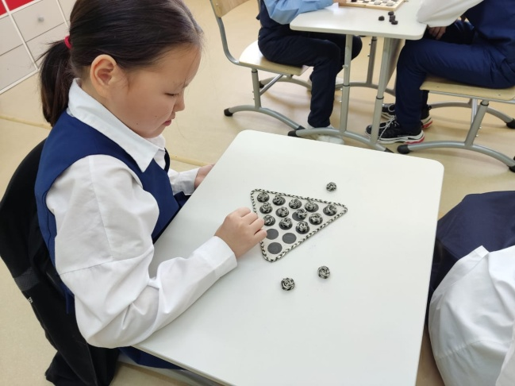
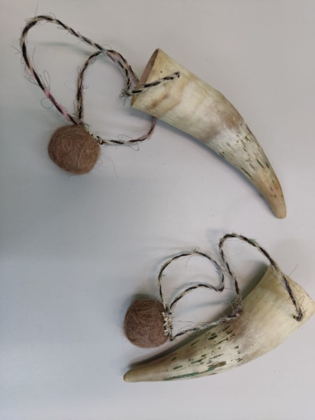
4. «Хаамыска» Оборудование: Кости из рыбьего позвоночника, завернутые плетеным конским волосом. Очень хорошо развивается мелкая моторика.
5. «Табаны көһөрүү» (загон оленей). Игра в лабиринт. Оборудование: ветка ивы, шарик.
6. Игра на логику. Правила игры заключается в том, что на игровом поле должен остаться одна фишка.
7. Игра на ловкость. Оборудование: рога, крученая конская веревка, шарик. Правила игры: Шарик нужно попасть внутрь рога. Развивается координация движения рук.

Slide 8
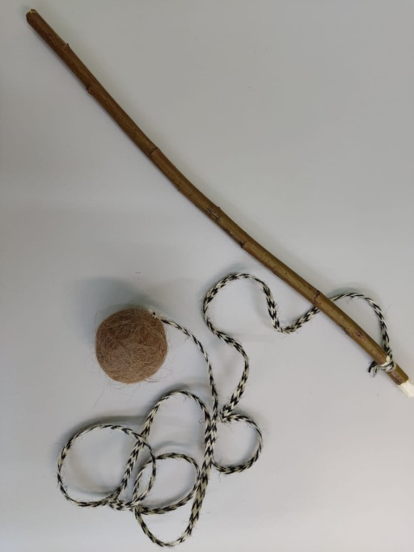
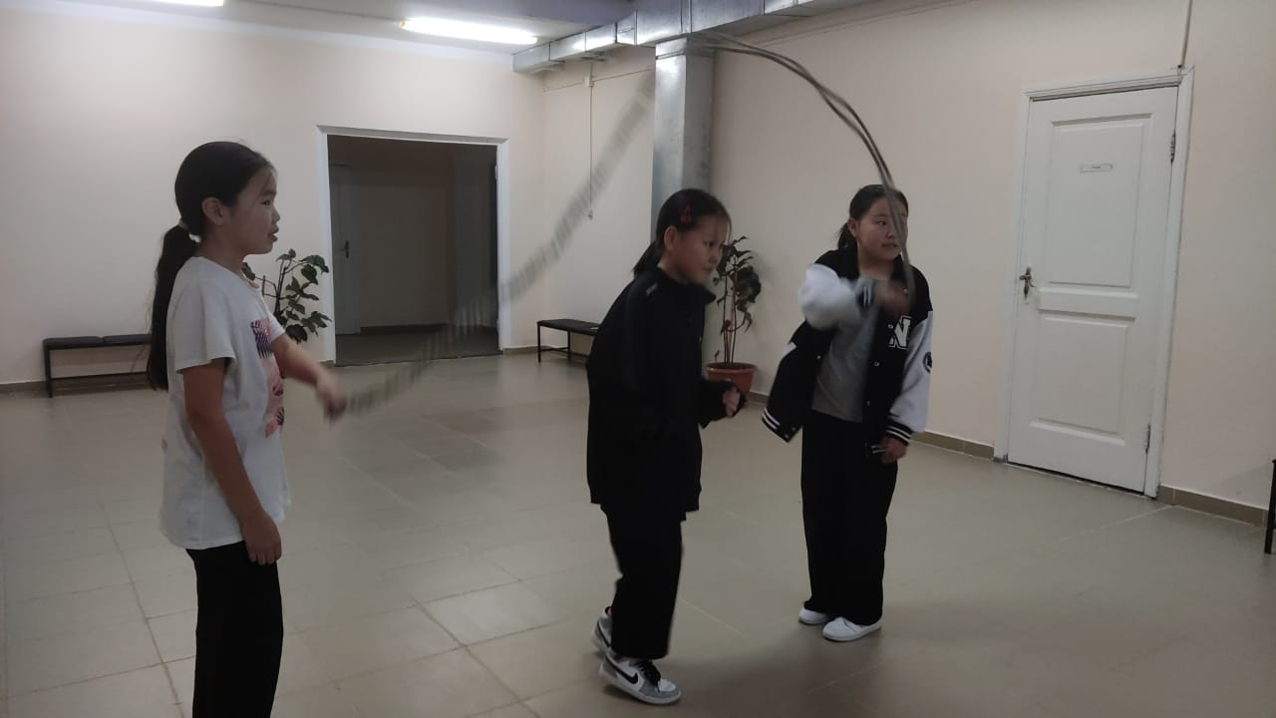
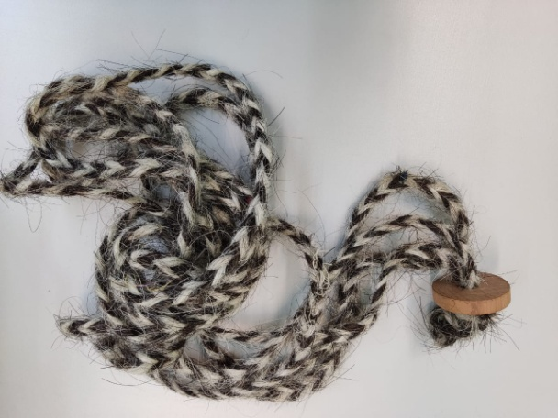
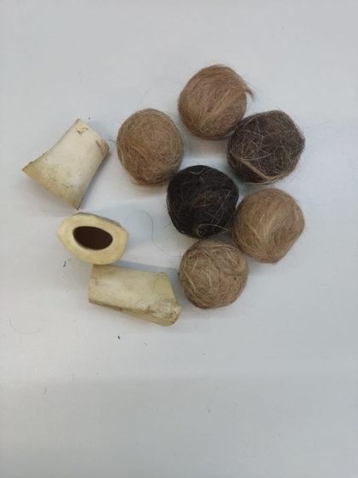
Подвижные игры
8. «Футболист» Оборудование: шарик, веревка, палочка. Правила игры: Без промаха нужно ударить ногами в мяч.
9.Скакалка. Играют 3 человека. Двое крутят веревку, третий прыгает через веревку, произнося скороговорку «Арыылаабыт, араҥалаабыт анды сымыыта 1…».
10.Игра на закручивание веревки. Правила игры: Кто быстро закрутит веревку до флажка, тот побеждает.
11. «Рыбак» Правила игры: Дети стоят в круг, в середине ведущий крутит длинную веревку, вокруг стоящие должны прыгать , кого заденет веревка, тот выходит.

Slide 9
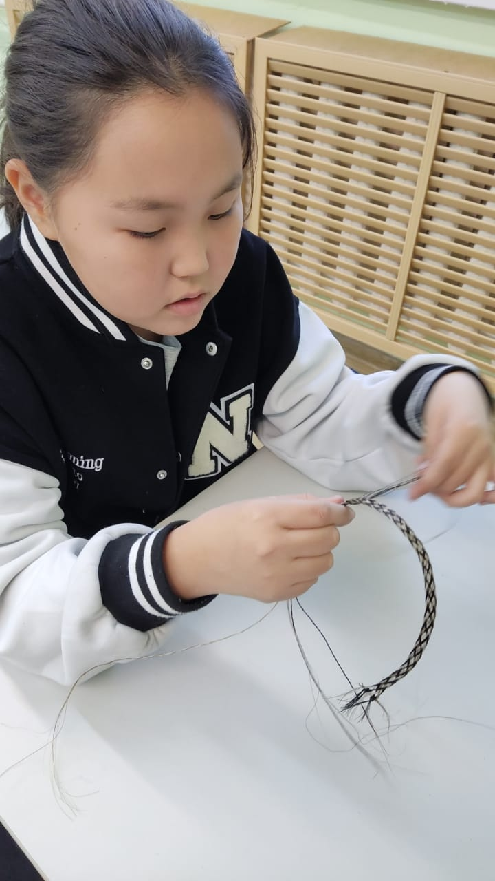
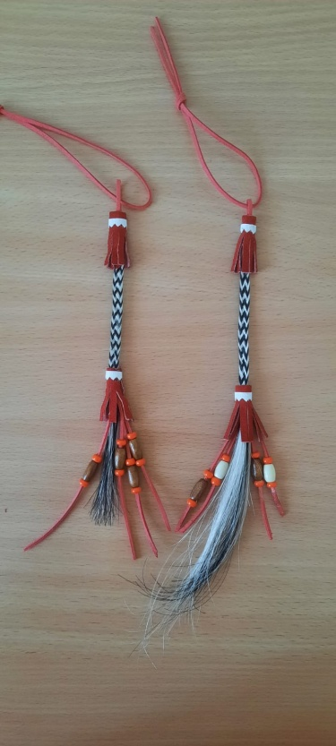
Своими играми хотели привлечь внимание других детей, способных заниматься творчеством. Пусть как можно больше людей, заинтересовавшись нашей работой, возьмутся за дело и радуют родных и близких этим прекрасным ремеслом.
Выбрали игры из конских волос, потому что оно смотрится оригинально и является бесценным подарком близким и друзьям. В дальнейшем работы из конского волоса расширим технологию и творческий поиск.

Slide 10
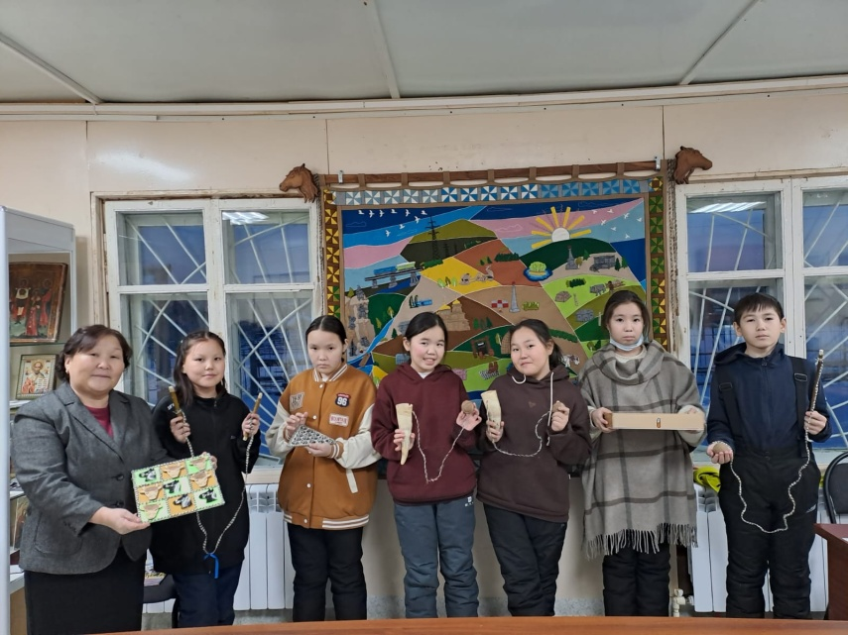
Заключение:
1.Чтобы создать хорошее настроение и провести весело досуг в кругу семьи, воспользуйтесь настольными играми из конских волос.
2. Основная задача таких игр, объединяет людей разных возрастов и поколений. Не смотря, на абсолютно разный склад ума игроков, игровое действие погружает в увлекательное путешествие всех участников, стоит только начать и остановиться невозможно.
3. Изделия из конского волоса – это произведения из редкого, экологического сырья. Сырье проходит тщательную подготовку: стирку, сортировку по цвету, пушение, прядение вручную, плетение. Изделия из конского волоса имеют лечебные, оберегающие свойства.

